Slide 1
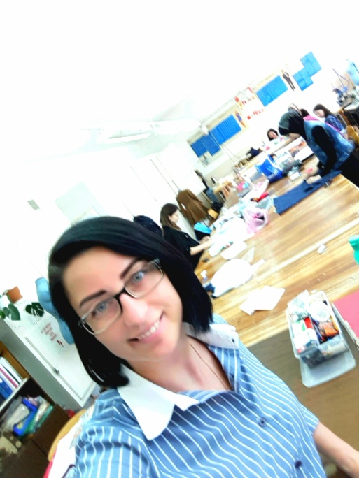
Дифференцированный подход при организации учебного процесса, учитывая индивидуальные особенности каждого обучаемого
Мастер производственного обучения
Василец О.В.

Slide 2
Дифференцированное обучение – разделение, разложение целого на различные части, формы, ступени.
Цель обучения – организовать учебный процесс на основе учёта индивидульных особенностей личности, т.е. на уровне его возможностей и способностей.
Задачи обучения – раскрыть индивидуальность, помочь ей развиться, устояться, проявиться, обрести устойчивость к социальным воздействиям.

Slide 3
Положительные аспекты дифференцированного и индивидуального подходов
Отсутсвие в группе отстающих обучающихся.
Полная занятость всех обучающихся, переходящая от уровня к уровню.
Формирование личностных качеств: самостоятельности, трудолюбия, уверенности в себе, творчества.
Повышение познавательного интереса и мотивации к обучению.
Развитие творческих способностей у обучающихся.

Slide 4
Трудности в реализации дифференцированного и индивидуального подходов
Большая подготовительная работа перед уроком.
Переработка содержания материала.
Дидактическое обеспечение.
Подготовка обучающихся к такой форме работы.
Педагогический мониторинг.

Slide 6
Дифференцированный подход к обучающимся без отклонений
Последовательность действий
Педагог изучает психологические и психофизиологические особенности обучающихся при помощи наблюдения и тестирования.
Педагог мысленно объединяет обучающихся в микрогруппы по определённым основаниям.
Педагог излагает информацию и организует работу с ней на уроке с учётом выявленных оснований дифференциации.

Slide 7
Дифференцированный подход во внеурочной работе
Предлагаются формы работы по выбору
Работа с интернетом.
Подготовка компьютерных презентаций.
Домашний эксперимент.
Разработка собственных научно-практических проектов.
Экскурсионная программа.
Участие в разнообразных конкурсах областного и регионального, а также национального уровня.

Slide 8
Реализация дифференцированного подхода к обучающимся
Главное – это продвижение обучающихся в развитии, усвоению ими знаний, умений, навыков, психологический комфорт детей на уроке.
Создать условия для взаимодействия обучающихся различных групп, привлечения их к оказанию помощи друг другу.

Slide 10
В качестве заключения хочу заметить, что невозможно заставить человека творить, человек сам должен прийти к желанию искать, пробовать и ошибаться. И тот, кто готов отстаивать своё право творить, способен на настоящее творчество.

